Slide 1

TELEVISIÓN E INFANCIA
(según los adultos)
ENCUESTA DE OPINIÓN
Departamento de Estudios I Agosto de 2021

Slide 2

PROPIEDAD DE DISPOSITIVOS Y HÁBITOS DE CONSUMO

Slide 3
PROPIEDAD
USO

Slide 4

DISPOSITIVOS POR TRAMOS DE EDAD:
El smartphone alcanza un 85% de penetración entre adolescentes (13 a 17) y es el dispositivo más prevalente. Entre preescolares, 73% no tiene dispositivos propios.
En cuanto al uso para ver audiovisual, hay diferencias por edad en el uso de Smart TV, teléfonos y computadores.

Slide 5
USO DE DISPOSITIVOS (2019)
Un estudio similar, del año 2019, mostraba un uso más parejo del Smart TV en todos los tramos de edad, mientras que hoy parece destinado casi únicamente a los más pequeños.

Slide 6
PROPIEDAD
USO
*
*
*
*
*
6

Slide 7

DISPOSITIVOS POR SEXO:
las diferencias entre niños y niñas, en propiedad, aparecen en las consolas de videojuegos, en que los niños triplican la penetración.
En cuanto al uso para ver audiovisual, las niñas ven más contenido mediante sus teléfonos.

Slide 8
TIPOS DE CANALES MÁS VISTOS EN UN DÍA TÍPICO
Por edad, hay también diferencias en cuanto a los canales más vistos.
Los canales por Internet son, por lejos, los más usados, seguidos por los de cable o satélite.
En la categoría “otros” (respuesta abierta) aparece una enorme diversidad de contenidos que los escolares y, especialmente, los adolescentes consumen a través de Internet.
50%
Escolares y adolescentes
YouTubers (no infantiles), tutoriales, TikTokers, deportes, música, animé, documentales, Minecraft, etc.

Slide 9
CANALES QUE SE CONSIDERAN ADECUADOS (2019)
En 2019, se le preguntó a los adultos qué canales considera adecuados.
Hubo una alta mención de canales infantiles de YouTube (para los menores de 12), así como de canales “tradicionales” de TV abierta y de pago.
Son justamente estos últimos los que se declaran como menos consumidos en 2021

Slide 10
CONSUMO DE TELEVISIÓN (ATV)
TV abierta
TV de pago
Fuente = Kantar Ibope Media

Slide 11
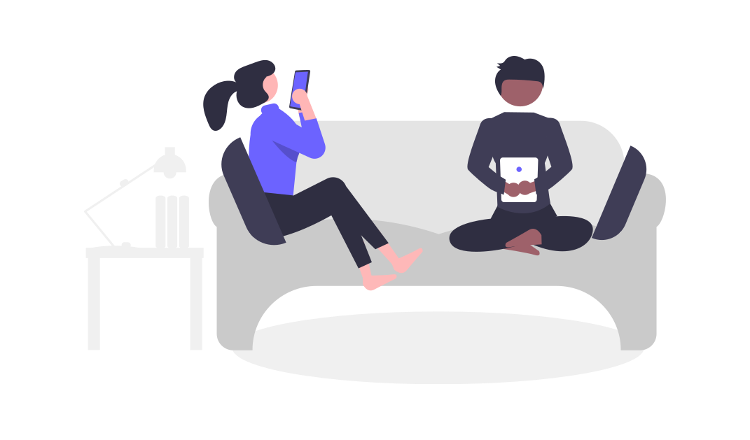
USO DE CONTRO PARENTAL

Slide 12

¿Conoce usted herramientas de control parental, para supervisar o limitar lo que niñas y niños ven?
2019 vs. 2021
n = 2.037 (2021) / 806 (2019)
Entre 2019 y 2021, se encontró una mayor proporción de personas que conoce y usa herramientas de control parental; aumentan también quienes NO las usan.

Slide 13
¿Conoce usted herramientas de control parental, para supervisar o limitar lo que niñas y niños ven?
POR EDAD DE LOS NIÑOS
49%
57,9%
n = 1.997
n = 597 (quienes no las usan)
21%
22,3%
Hay un uso relativamente alto de herramientas de control parental, con una diferencia entre los mayores de 13 años. Quienes NO las usan, en su mayoría lo hacen por que confían en lo que ven. Un porcentaje menor no las usa por dificultad de uso.

Slide 14
Cuando ve contenido audiovisual lo más frecuente es…
POR EDAD DE LOS NIÑOS
Compañía
Elección
La mayoría de los niños elige lo que quiere ver, incluso entre los de menos edad (0 a 5 años). En tanto, sólo los mayores de 6 años tienen más libertad para ver contenidos solos, sin compañía o supervisión. Entre los menores de 5 años (preescolares) un 27% ve por su cuenta, sin supervisión.

Slide 15
Cuando ve contenido audiovisual lo más frecuente es…
POR SEXO DEL ADULTO
Los adultos hombres son levemente más permisivos con los niños y niñas, que sus pares mujeres. Los hombres declaran en mayor medida permitir el visionado sin compañía y la elección autónoma de los contenidos.
15

Slide 16
PRINCIPALES CONCLUSIONES
Los niños, niñas y adolescentes siguen estando altamente equipados. Especialmente, los mayores de 6 años cuentan con varios dispositivos propios y los usan para ver contenidos audiovisuales. El smartphone es el aparato más difundido.
Internet se encuentra plenamente consolidado como fuente o “canal” preferido para el consumo audiovisual de este segmento, a diferencia del estudio de 2019, en que los canales de cable o satélite compartían el protagonismo.
Los adolescentes están cada vez menos frente a la pantalla tradicional y vuelven a ella solo en eventos especiales: eventos deportivos, musicales, etc.
El consumo se diferencia por edad y sexo. Como es esperable, los mayores tienen más dispositivos propios, eligen con mayor autonomía qué ver y cuentan con un catálogo cada vez más amplio de contenidos a través de Internet.
Notes:
Los hogares sin clases, en este caso, no es que sean mas pobres. Es que tener adolescentes en la casa es un gran motivador de compra de aparatos y estos, además, están yendo a clases.

Slide 17
PRINCIPALES CONCLUSIONES
No se encontraron diferencias en prácticas de supervisión parental según sexo del niño o niña. Los encuestados tratan a niños y niñas por igual en este sentido.
Sí hay diferencias por edad. De todas maneras, debe señalarse que en todos los segmentos de edad hay una cantidad importante de niños y niñas que consumen audiovisual sin supervisión adulta.
Los niños que están yendo a clases gozan también de mayor autonomía para ver y elegir por su propia cuenta contenido audiovisual, especialmente en niños y niñas preescolares. Los niños que están en la casa, también tienen control más estricto de los adultos de lo que ven.
Esto puede relacionarse con la menor cantidad de niños menores de 5 que se han reintegrado al modo presencial, pero también podría reflejar la existencia de hogares más aprehensivos.

Slide 18
TELEVISIÓN E INFANCIA
(según los adultos)
ENCUESTA DE OPINIÓN
Departamento de Estudios I Agosto de 2021

Slide 19

FICHA METODOLÓGICA

Slide 20
FICHA METODOLÓGICA
Tipo de estudio | Cuantitativo, mediante cuestionario auto administrado, enviado por SurveyMonkey
Universo | Personas con denuncias al CNTV durante 2019, 2020 y 2021
Cuestionarios enviados | 24.625
Respuestas recibidas | 3.916 (16% del universo)
Respuestas de hogares con niños o niñas | 2.384 (9,7% del universo)
Fecha de terreno | 28 de julio a 3 de agosto

Slide 21

CARACTERIZACIÓNDE ENCUESTADOS

Slide 22
PREGUNTA DE FILTRO
En su hogar, ¿viven actualmente niños, menores de 18 años?
Adulto responde directamente la encuesta, respecto de ese niño o niña
Adulto responde pensando en el niño o niña que estuvo más recientemente de cumpleaños (selección aleatoria)
n = 3.916
n con niños = 2.213

Slide 23
CARACTERÍSTICAS DE NIÑOS Y NIÑAS
¿Es niña o niño?
¿Qué edad tiene?
¿Está yendo a clases?
n = 2.213
n = 2.213
n = 2.213
0 – 5 | 6 - 12 | 13 - 17
46% | 59% | 63%
Mediana = 9 años

Slide 24
CARACTERÍSTICAS DE ADULTOS ENCUESTADOS
¿Qué relación tiene usted con ese niño o niña?
Sexo
Edad
n = 2.310
NS / NR = 35
n = 1.987
NS / NR = 357
Mediana = 38 años
n = 2.213
Nota: la muestra NO es probabilística, por lo tanto, NO es representativa de la población general.
La muestra de denunciantes CNTV tiene una sobrerrepresentación de profesionales, muchos con posgrado, de comunas de sectores medios y medio - altos.

